Slide 1
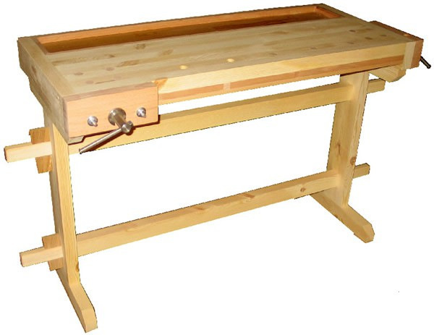
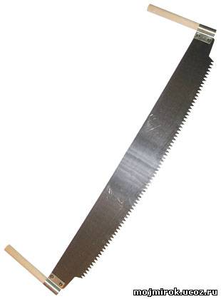
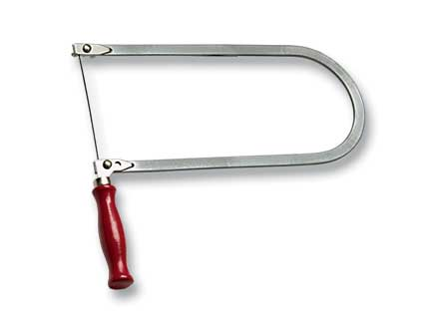
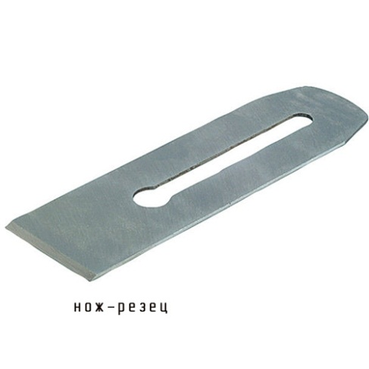
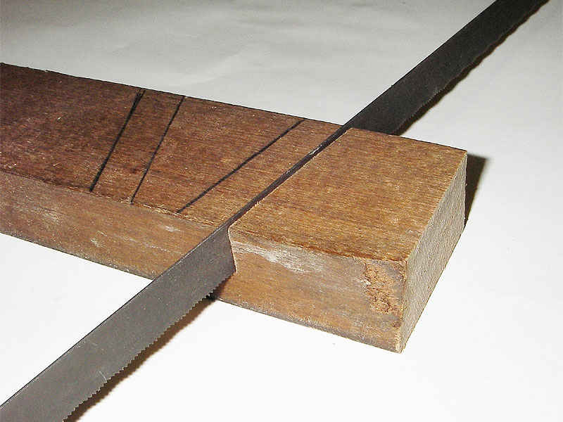
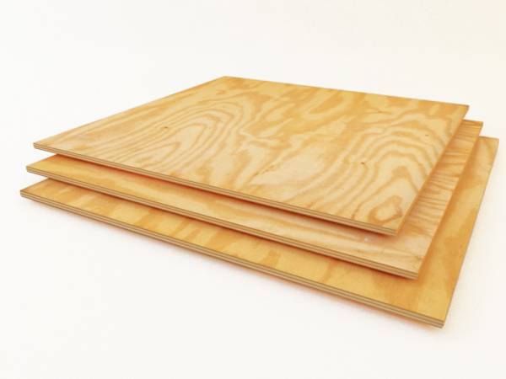
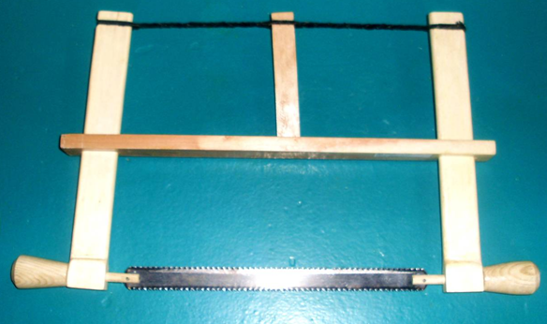
Кроссворд: пиление
МКСОУ Верх- Ирменская коррекционная школа-интернат VIII-вида
Учитель: Колесников .А . Ф.

Slide 2
Прорезь в древесине чуть больше толщины полотна пилы.
Древесный материал , полученный склеиванием тонких слоёв
древесины(шпона)
Рабочий стол для укрепления предметов , на котором обрабатывают
древесину
Ручной инструмент для криволинейного(узорного)выпиливания
дерева
Деталь рубанка , выполняющая строгание древесины
Многорезцовый режущий инструмент с зубьями резцами для
Распиливания древесины.
Вид ручной столярной пилы.
подсказки
п | и | л | е | н | и | е
1
2
л
2
о
5
3
б
4
ф
6
7
4
1
з
3
в
а
п
р
5
6
р
к
у
р
е
л
з
7
о
ч
с
р
а
е
п
к
т
а
ц
и
о
а
л
в
к
а
я

